Slide 1
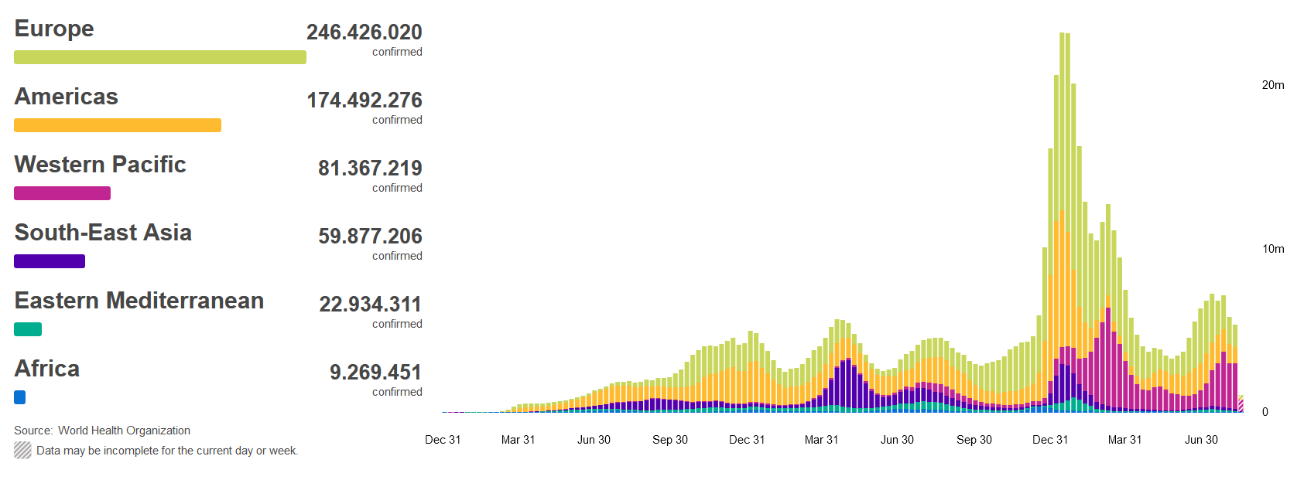
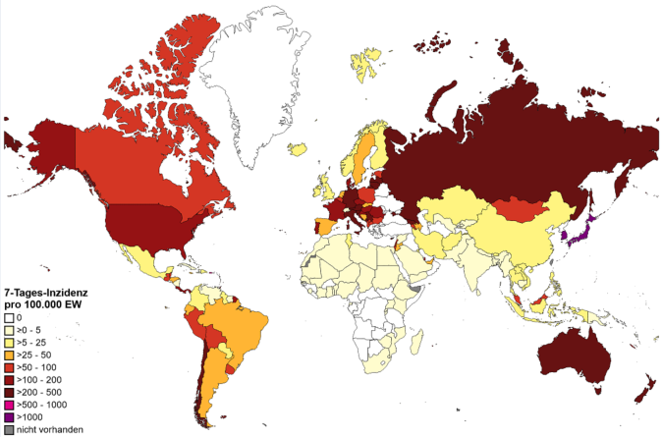
SARS-CoV-2 – Internationale Lage
Anzahl Fälle pro KW und WHO Region, 30.12.2019 – 31.08.2022
7-T Inzidenz pro 100.000 Einwohner weltweit
Kontinent | Cases 7d | Change Cases 7d % | Proportion Cases 7d % | Deaths 7d | Change Deaths 7d % | Proportion Deaths 7d %
Afrika | 11.783 | -27,9 | 0,27 | 60 | -63,9 | 0,47
Amerika | 848.819 | -17,5 | 19,1 | 5.052 | -13,5 | 39,23
Asien | 2.448.838 | -18,1 | 55,1 | 4.367 | 1,6 | 33,91
Europa | 1.027.748 | -15,0 | 23,12 | 2.911 | -33,4 | 22,61
Ozeanien | 107.248 | -26,3 | 2,41 | 487 | -19,9 | 3,78
Global | 4.444.436 | -17,5 |  | 12.877 | -15,7
Quellen: WHO-Dashboard, Zugriff 31.08.2022, Datenstand 31.08.2022; Karte und Tabelle PHI-Auswertung von WHO-Daten, Datenstand 30.08.2022
Notes:
CAVE: vielerorts im Frühjahr 2022 geänderte Teststrategien insbesondere in Europa z.B. Spanien, Dänemark, England testen nur Risikogruppen bzw Empfehlen nur Testung von Personen mit Risiko für ein schweren verlauf, Personen die Behandlung im KH benötigen und Personen die mit RG arbeiten; Österreich hat Anzahl PCR pro Einwohner reduziert
Global weiterhin abnehmendes Infektionsgeschehen. Im Vergleich zur Vorwoche sind die Fallzahlen um -17,5% und die Todeszahlen um -15,7% gesunken
Afrika: sinkende Fall- und Todeszahlen (Veränderung -28% bzw. -64%). Steigende Trends vor allem im Sudan und Mali bei niedrigen absoluten Fallzahlen (55 bzw. 75), höchste 7-T-Inzidenz auf Reunion (637,8)
Amerika: sinkende Fall- und Todeszahlen (Veränderung -18% bzw. -14%); steigende Trends momentan nur in kleine Inselstaaten oder Überseegebieten
Asien: sinkende Fallzahlen bei stabilen Todeszahlen (Veränderung -18% bzw. +1,6%). Steigende Fallzahlen vor allem in Palästinensischen Gebiete (Inzidenz 65), sehr hohe Inzidenzen weiterhin in Südkorea und Japan (1352,04 & 1033,71, Trend sinkend)
Europa: sinkende Fallzahlen bei stabilen Todeszahlen (Veränderung -15% bzw. -33%).
Ozeanien: sinkende Fallzahlen bei stabilen Todeszahlen (Veränderung -26% bzw. -20%) Einzelne Inselstaaten melden steigende Fallzahlen. Australien und Neuseeland weiterhin mit sinkenden Trends (Inzidenzen noch über 300)
Variante BA.5 Sublinien weiterhin global dominant, Trend weiter steigend (87,2%)
Variante BA.2 Sublinien (BA.2.X) mit stabiler Prävalenz (2,7%)
BA.2.75 Prävalenz weltweit immer noch relativ niedrig

Slide 2
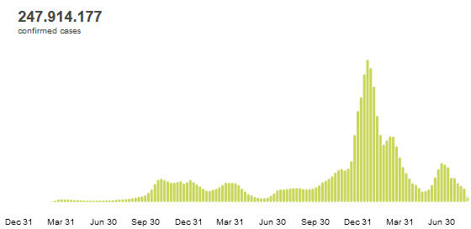
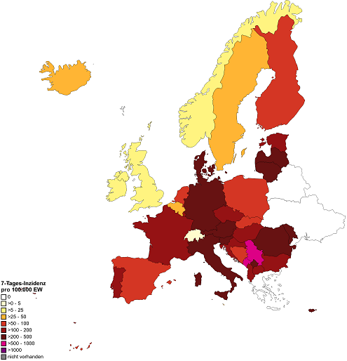
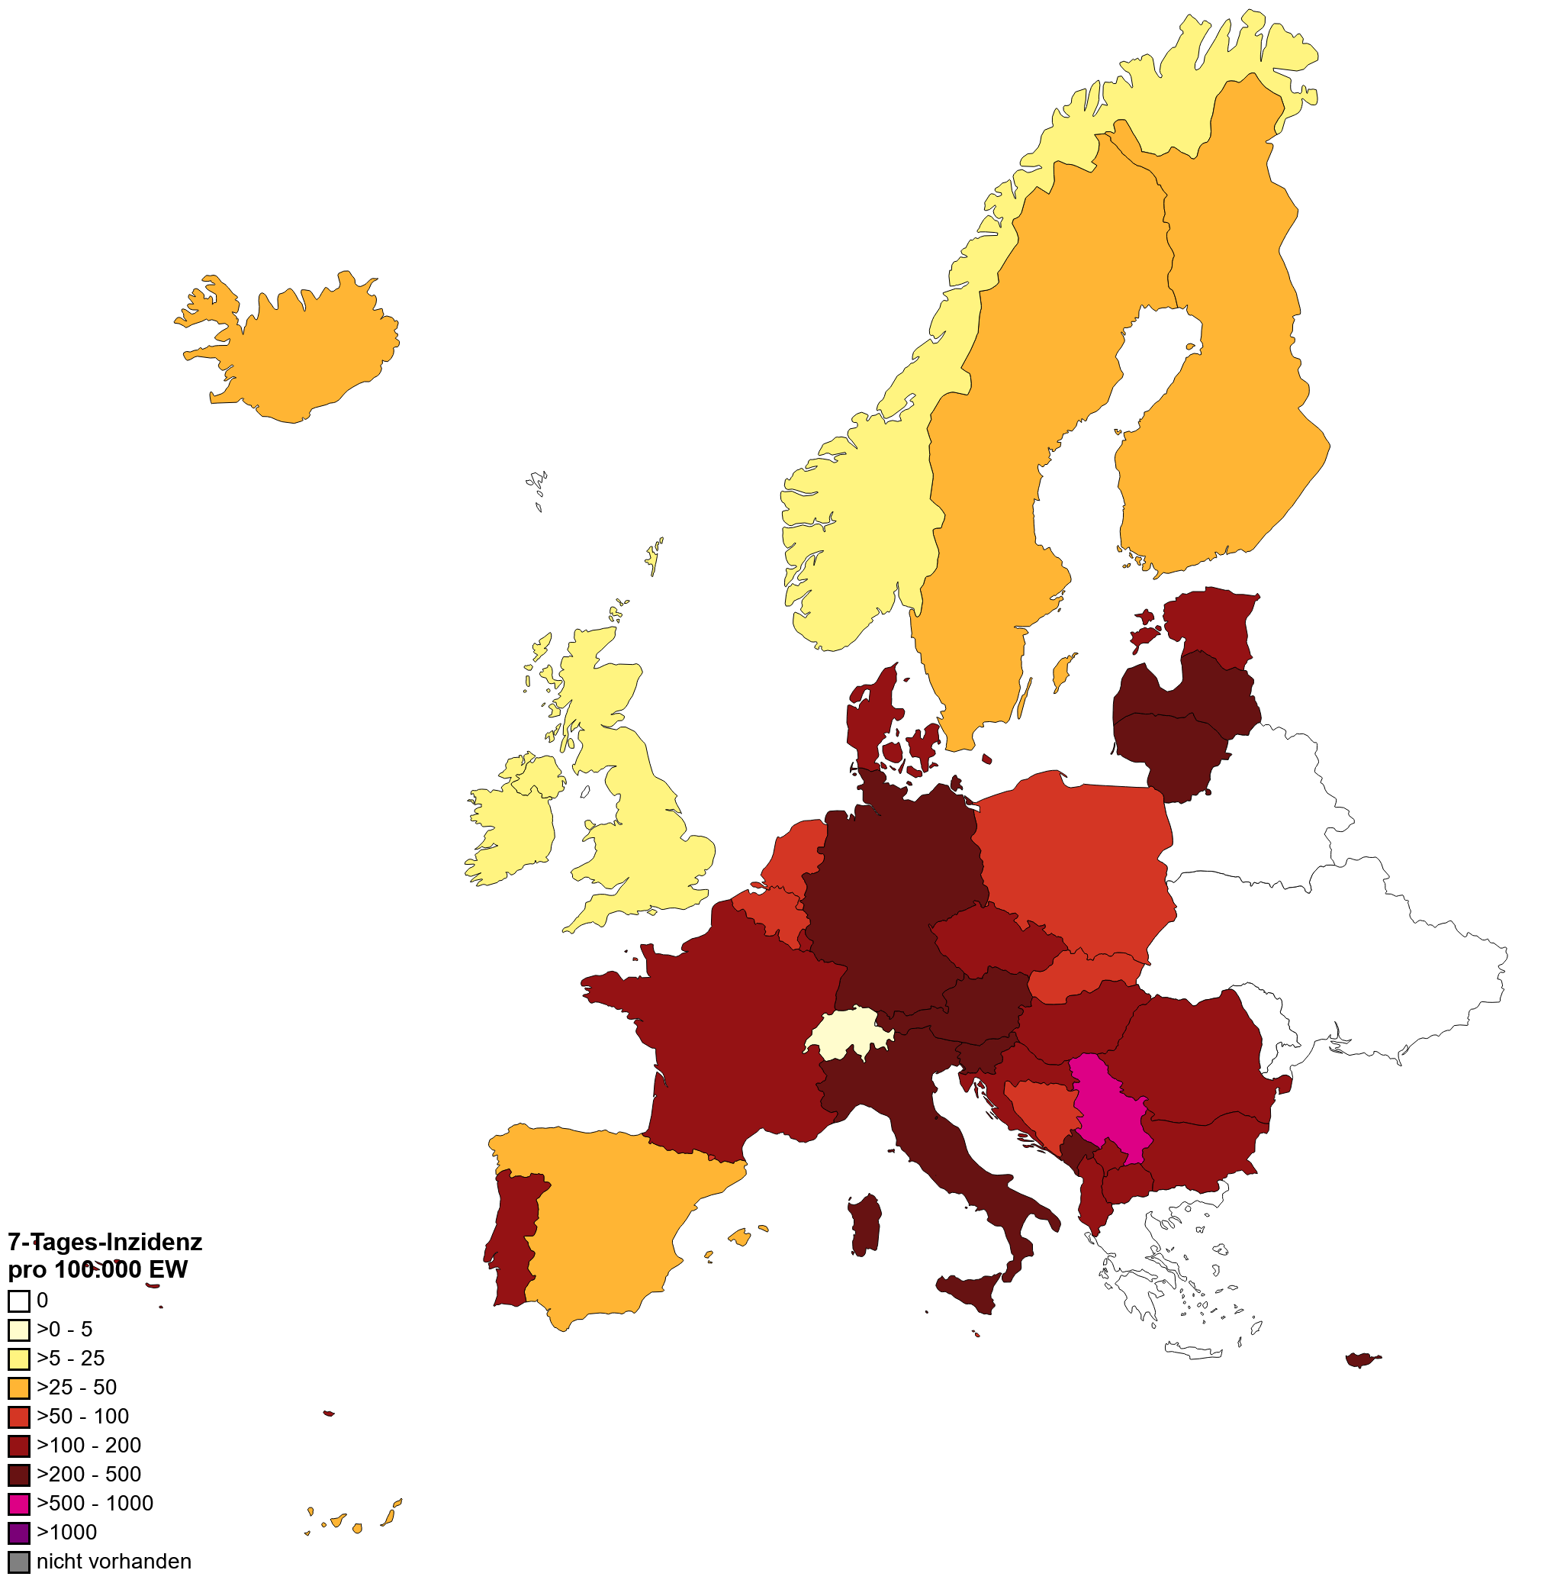
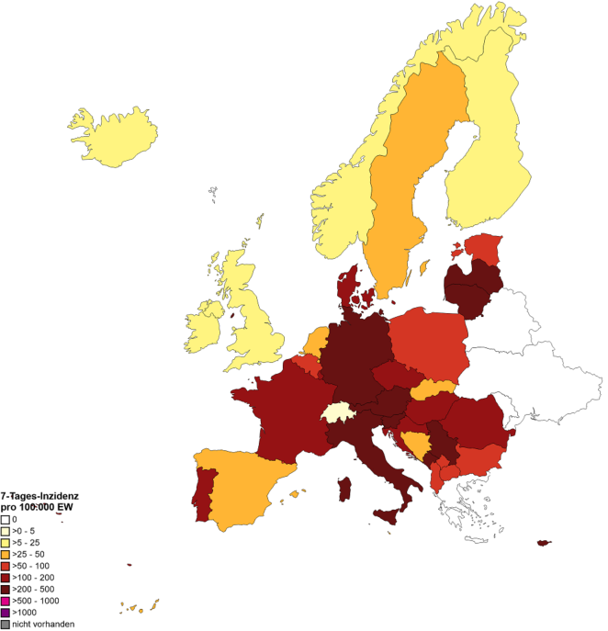
7-Tage-Inzidenz pro 100.000 Einwohner in Europa
Fallzahlanstiege (im Vergleich zur Vorwoche)
Russland: +20,4% → steigende Todeszahlen. Restriktionen im Juli aufgehoben
→ BA.5 seit Ende Juni dominant
Portugal: +14,2% → leicht steigende Todeszahlen
WHO, 16.08.2022
WHO, 23.08.2022
WHO, 31.08.2022
Notes:
weiterhin Auffälligkeiten in den Meldungen aus Griechenland und Schweiz. Die Daten scheinen erst mit Verzögerung wöchentlich gemeldet zu werden und sind somit für die Erstellung der Graphik nicht verfügbar.
Meldeunregelmäßigkeiten beobachten wir bei den Belarussischen Daten seit längerem. Auch bei den ukrainischen Daten, aus offensichtlichen Gründen.
Weiterhin abnehmender Trend der Fallzahlen; Lage auf Westbalkan entspannt sich weiter
In Ländern mit deutl. Fallzahlsteigerung in aus letzter Woche (Litauen, Polen, Russland und Malta) Stabilisierung der Lage; auch abnehmende Trends mit Ausnahme Russland
Russische Föderation weiterhin zunehmend (+20,4), letzte Woche noch bei+141%
Portugal +14,2%

Slide 3
Spezifische Maßnahmen (Masken, Mindestabstand) für Schulen nach Sommerferien
Land | Maßnahmen geplant
Finnland | Nein
Italien | Nein | Anpassung in Abhängigkeit der Lage
Norwegen | Nein
Island | Nein
Spanien | Nein | Generelle Empfehlung zu Belüftung von Räumen
Frankreich | Nein | Anpassung in Abhängigkeit der Lage
Slowenien | Nein | Generelle Empfehlung zu Belüftung von Räumen & 10 kostenlose Antigenschnellteste/Monat/Schüler (COVID-19 Symptome o. Kontaktpers.
Irland | Nein
Niederlande | Nein | kostenlose Antigenschnellteste für Schüler und Mitarbeiter mit COVID-19 Symptomen
Tschechien | Nein
Belgien | Nein
Dänemark | Nein
Zypern | Nein | kostenlose Antigenschnellteste für Schüler und Mitarbeiter 2x/Monat wird diskutiert
Portugal | Nein

